Slide 1
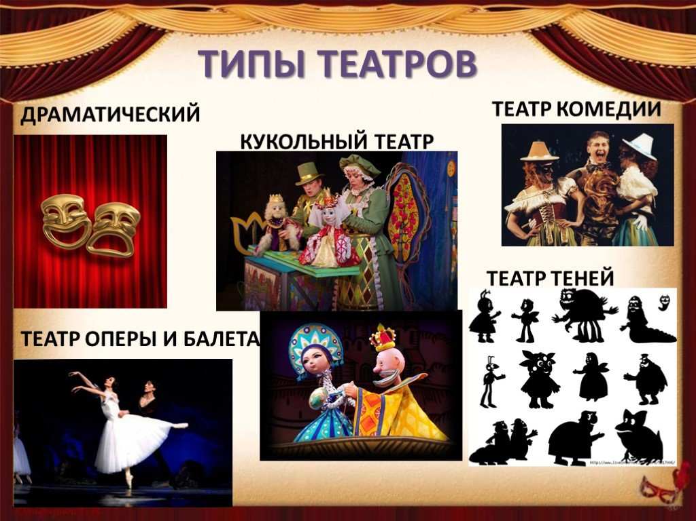
Раздел I . «Основы театральной культуры».

Slide 2
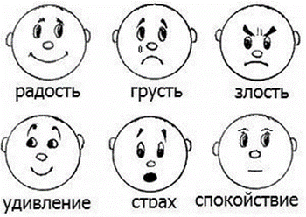
Эмоции людей

Slide 3
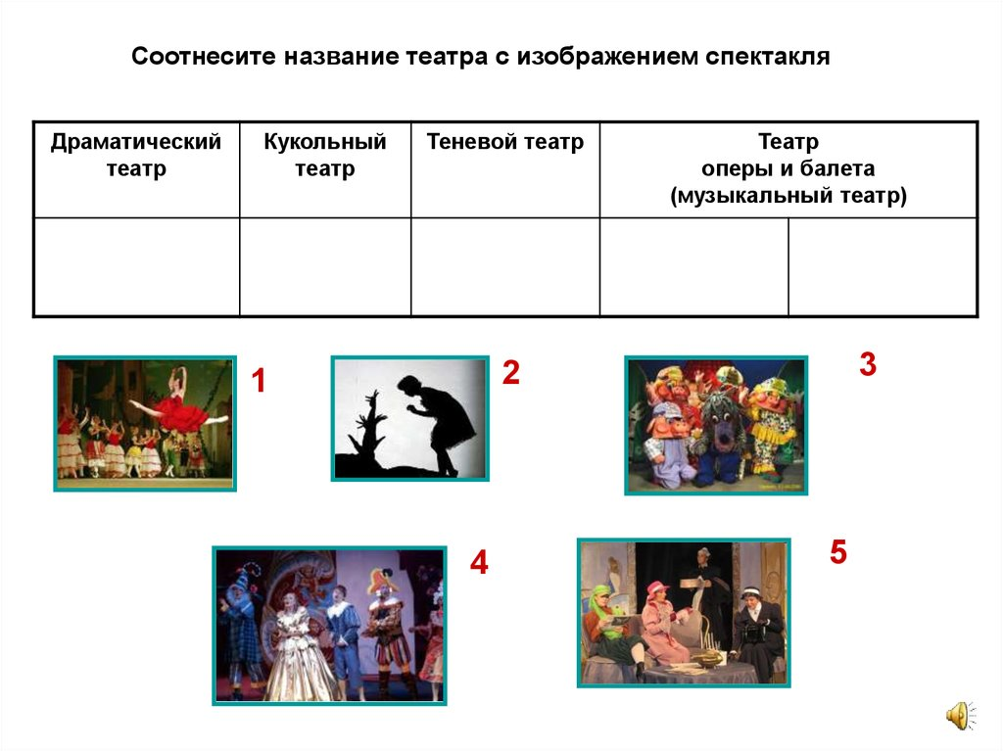

Slide 4
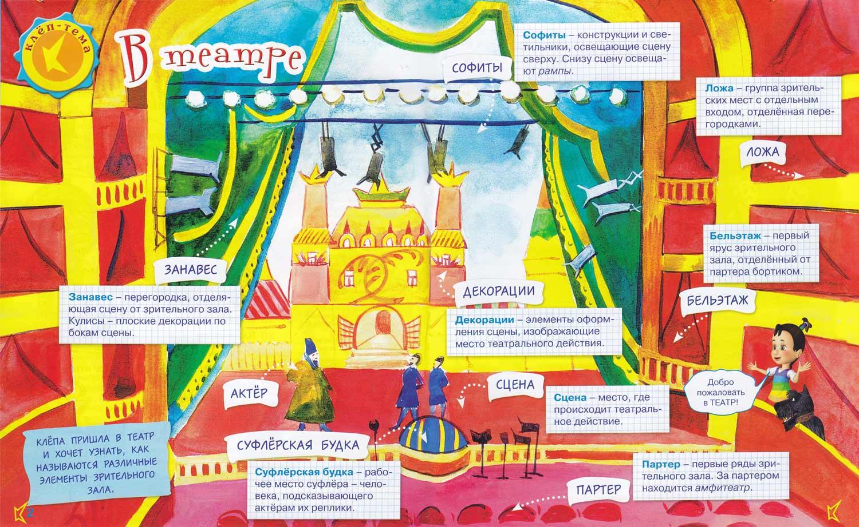
Знакомство с театральными терминами.

Slide 5
Раздел II «Культура и техника речи».
Правила поведения зрителя, этикет в театре до, вовремя и после спектакля.

Slide 6
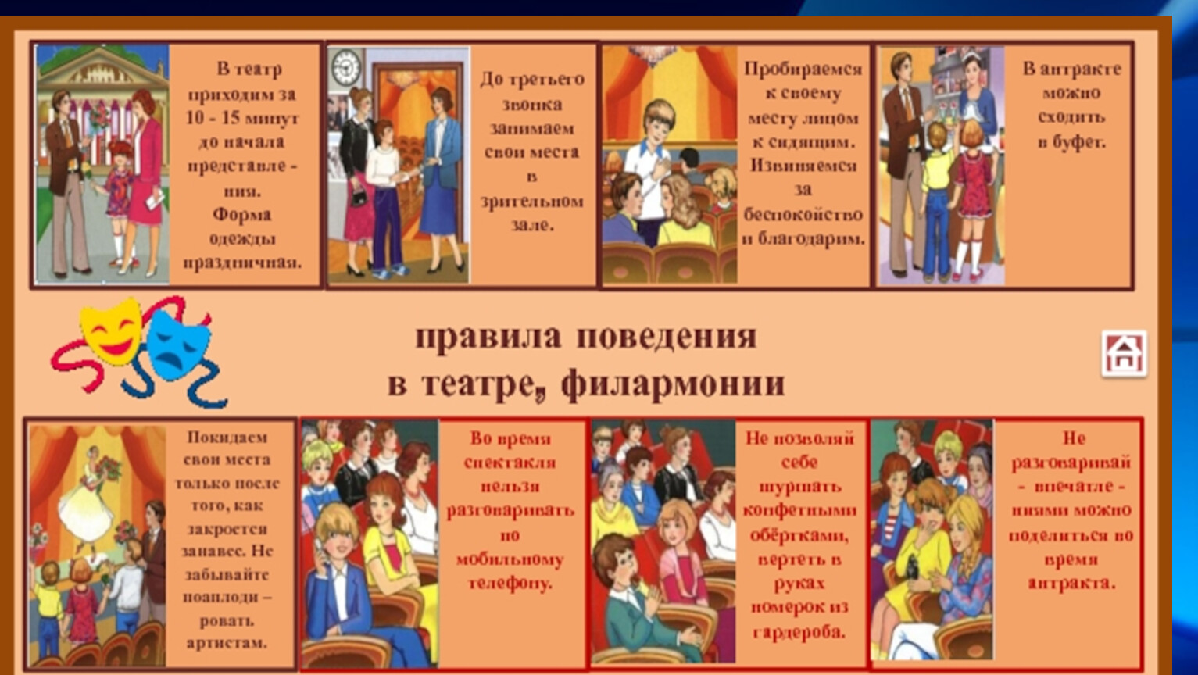

Slide 7
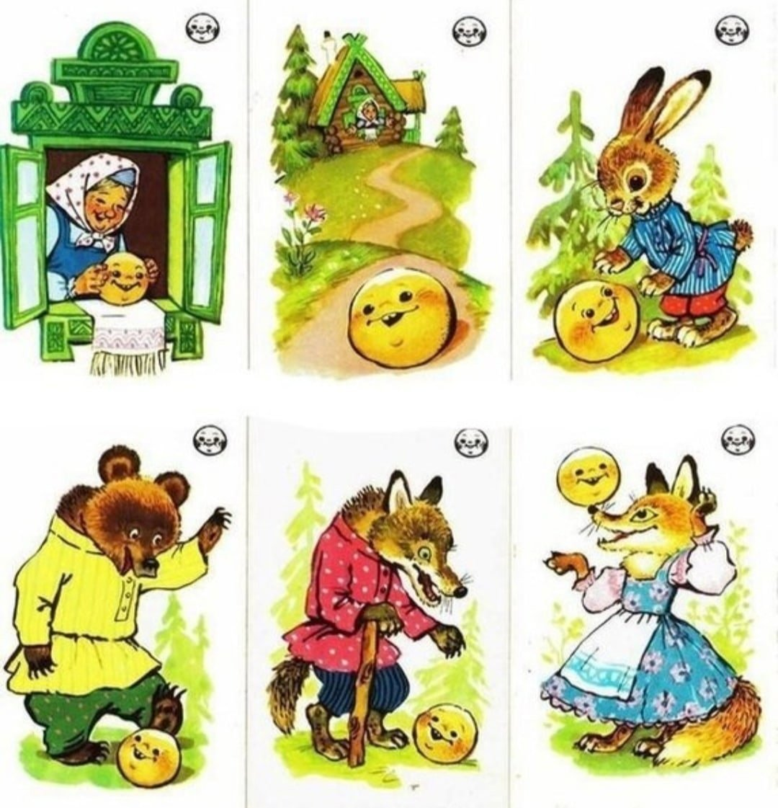
Вспомним героев сказки

Slide 8
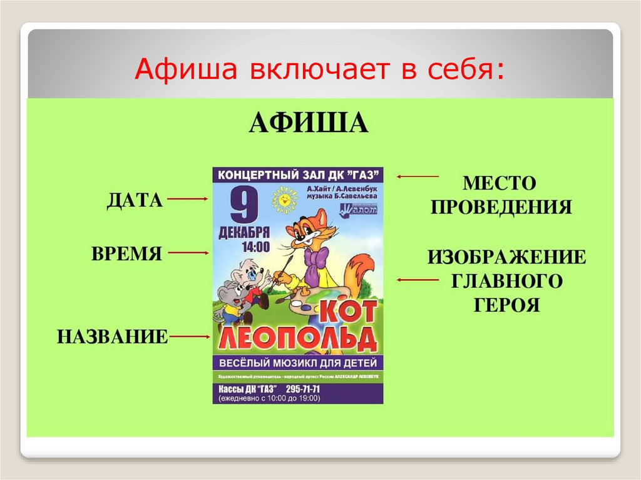
Раздел III «Театральная игра»

Slide 9
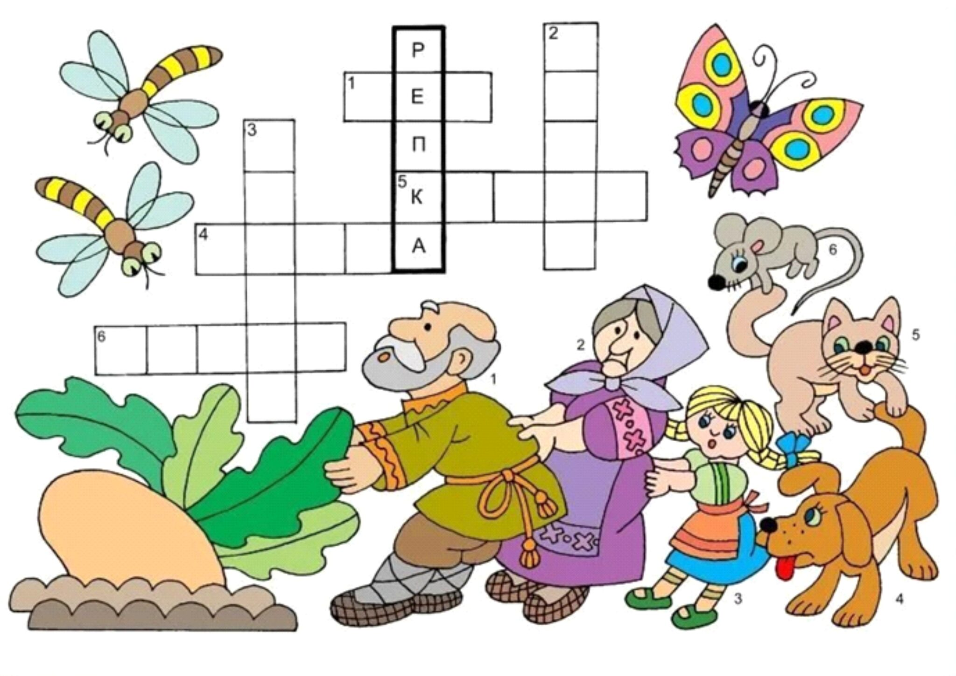
Задание: Вспомните героев сказки.

Slide 10


Slide 11
